Slide 1
건축 심화 세미나
동적 문서(Jupyter Notebook)을 활용한 구조프로그램 작성
참여자: 선성민 책임
장만규 매니저
황재승 매니저

Slide 2
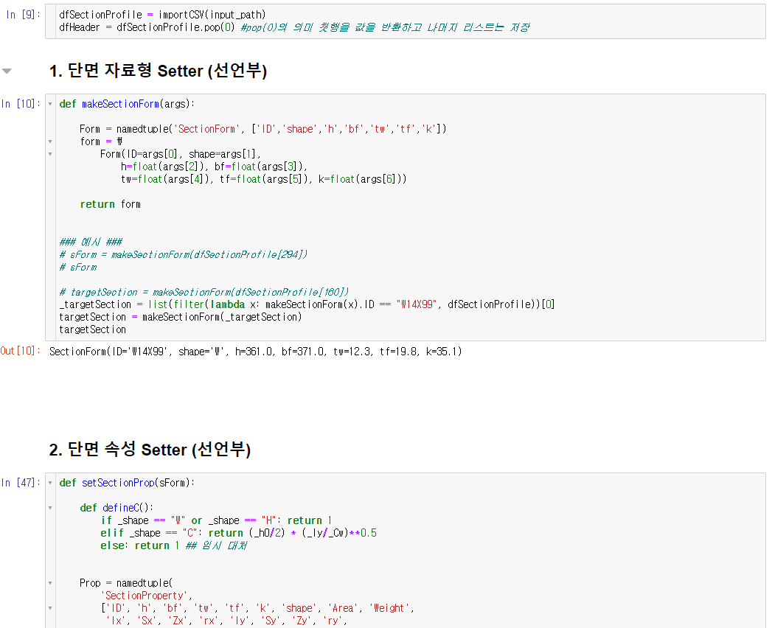
주피터 노트북 소개

Slide 3
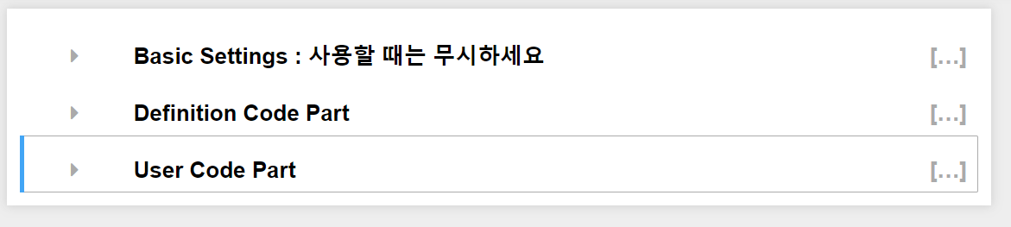
최종 결과물 구성

Slide 4
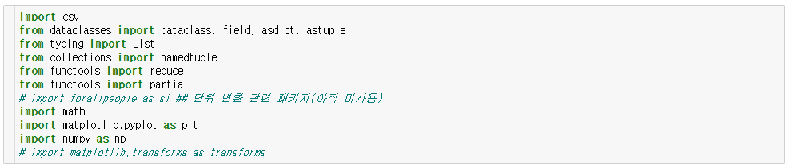
효율적인 코드 구성을 위한 패키지들 로드하는 구간 – 몰라도 됨

Slide 5
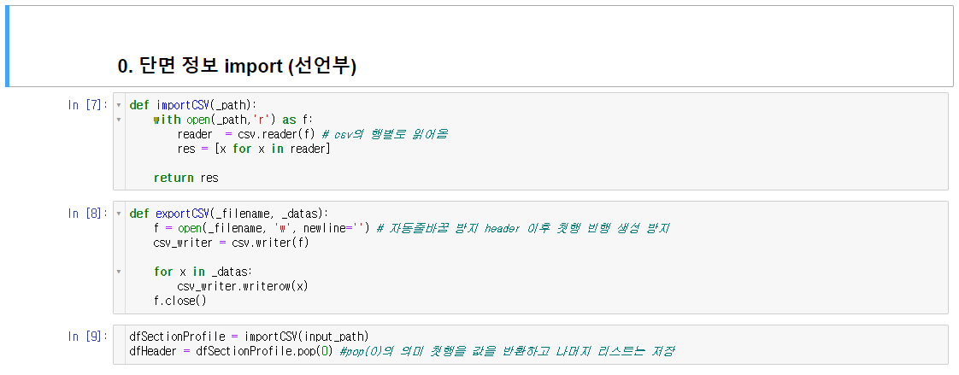
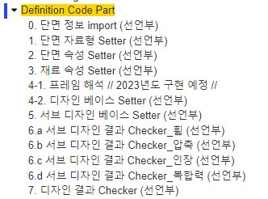
단면 정보를 저장해 둔 엑셀 파일 로드를 위한 구간– 여기도 몰라도 됨

Slide 6
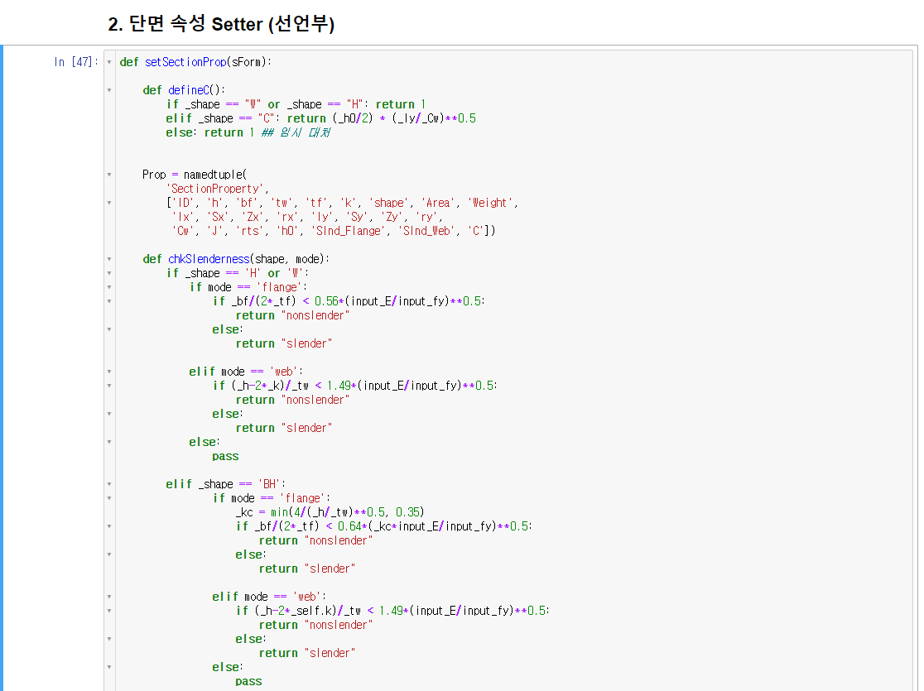
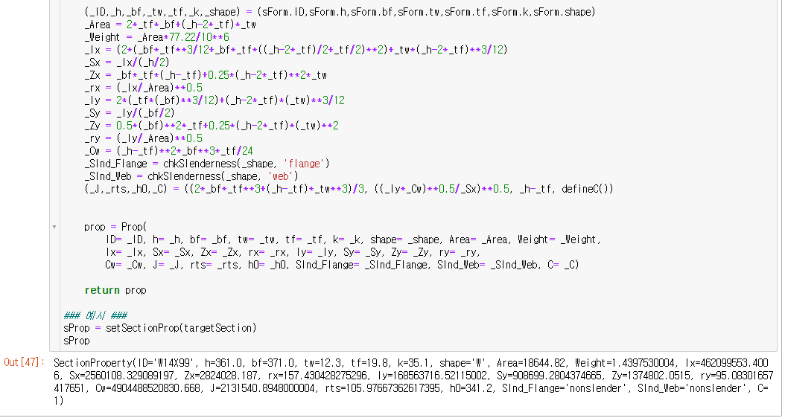

Slide 7
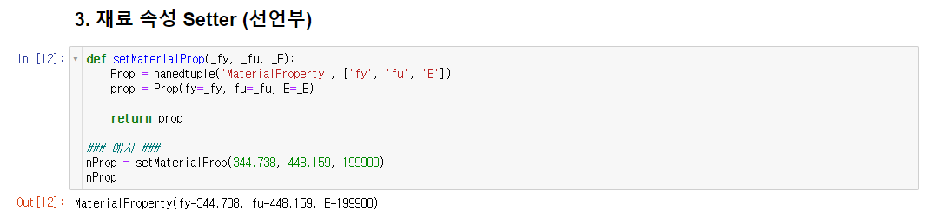

Slide 8
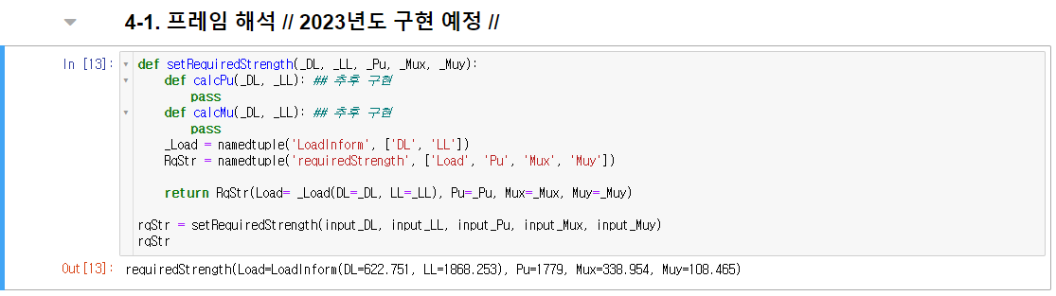
하중 조합 생성 기능을 포함하여,
프레임 해석 관련 자동화 구현은 2023년 예정

Slide 9
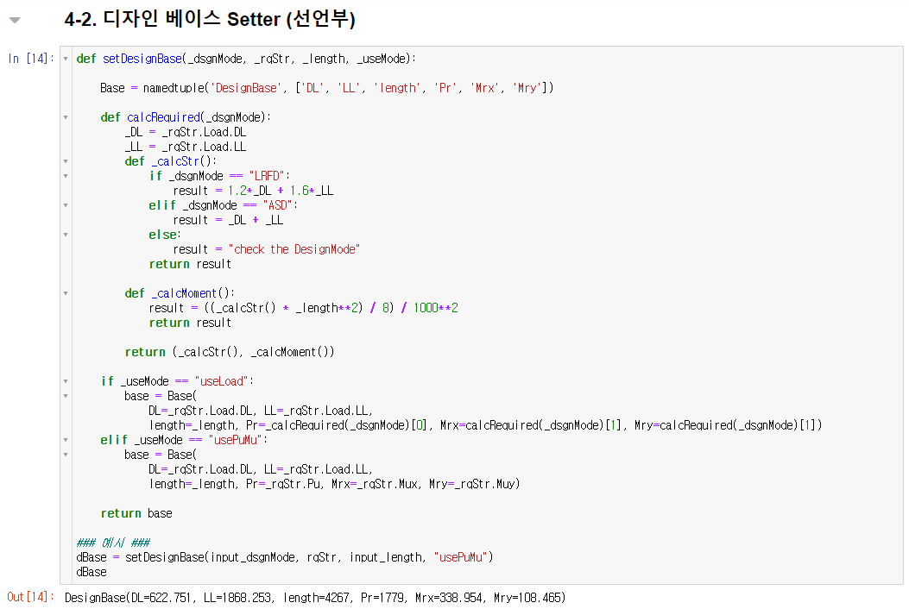
부재 해석에 필요한 기본 정보들을 입력받는 함수.
Required Pu, Required Mu, 부재 길이 등

Slide 10
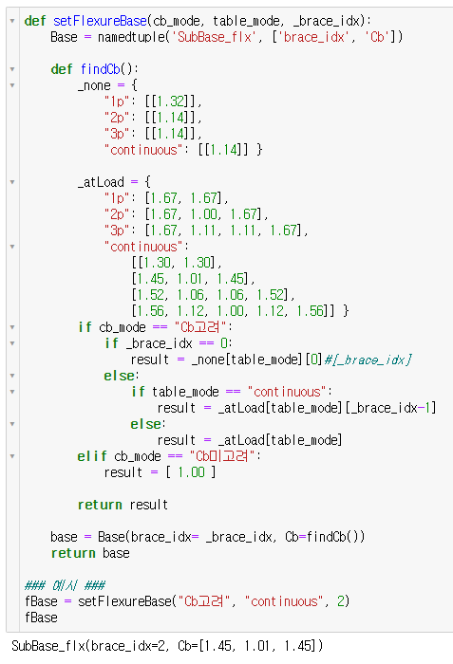
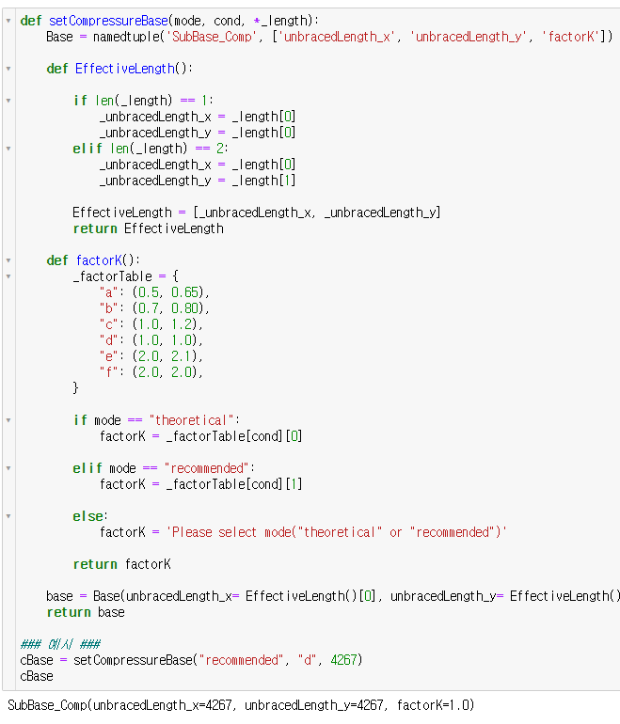
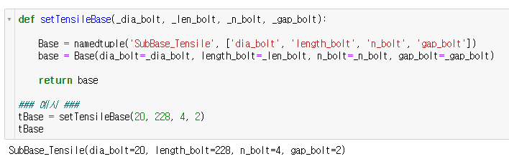
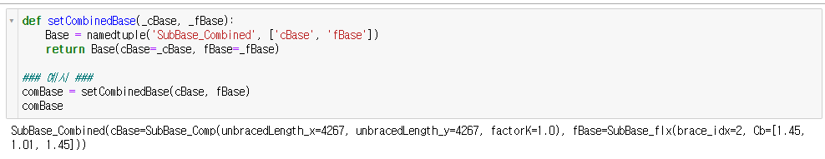

Slide 11
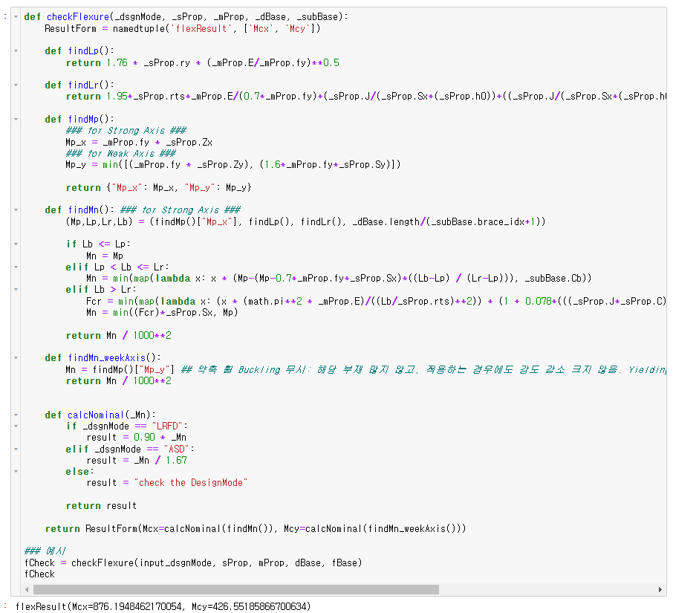

Slide 12
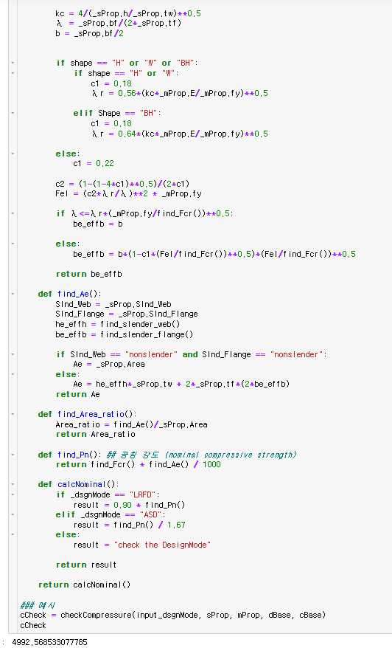
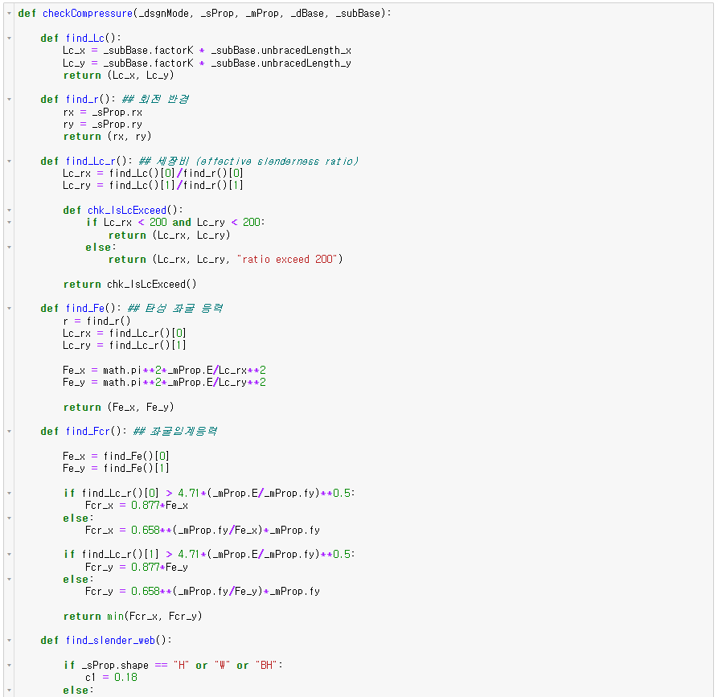

Slide 13
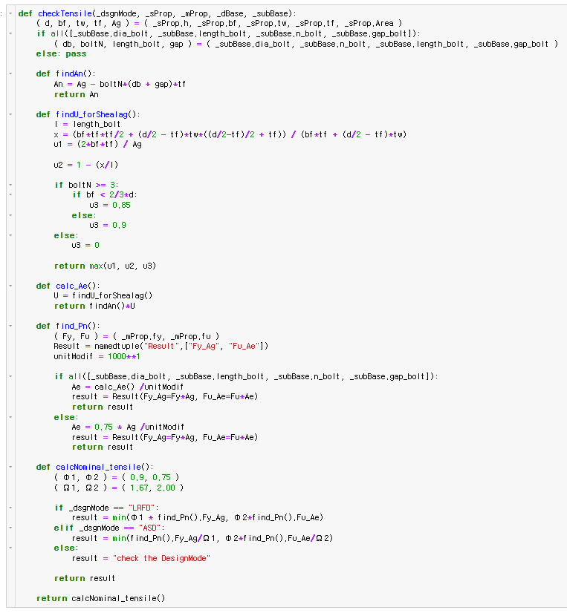

Slide 14
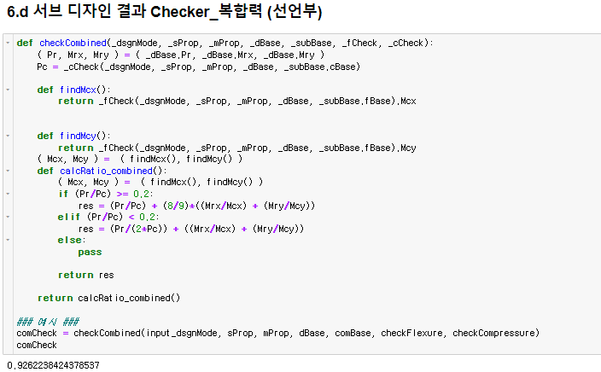

Slide 15
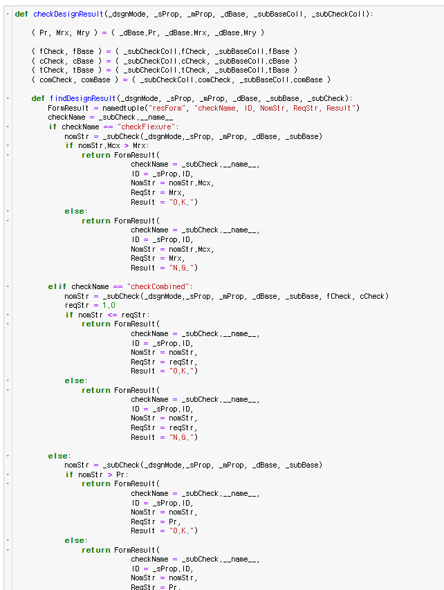
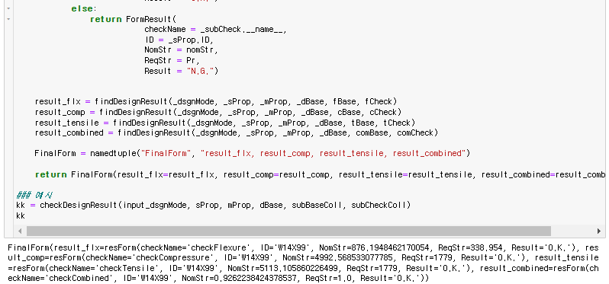

Slide 16

실제 문서 시연

Slide 19
정규 발표 끝

Slide 20
부록
애자일 프로세스, REPL 그리고 함수형 프로그래밍

Slide 21
왜 귀찮게 주피터노트북 같은 걸 쓰자고 하나요?

Slide 22
컴퓨터의 능력을 조금 더 우리의 업무에 보탬이 되도록 변환해 보기 위해서

Slide 23
내 업무의 효율은 내(우리)가 높인다.

Slide 24
이 말은 근성론이 아닙니다.
문제에 직면하지 않은 타인이 제공해주는 솔루션으로는
도달할 수 있는 효율의 한계가 명확하기 때문입니다.

Slide 25
도대체 어디까지가 솔루션이 커버하는 영역 이야?
어디부터 내가 노가다 해야 하는 거야?

Slide 26
어디까지
솔루션이 제공하는 자동화의 범위(어디까지)의 범위는,
솔루션 제공사 들이 경제적이득을 취할 수 있는 스케일에 속한 사람들의 요구사항 중
공통적인 부분들,
그리고 이 부분을 개발하는 데 드는 비용의 곡선이 만나는 점
에 한하게 됩니다.

Slide 27
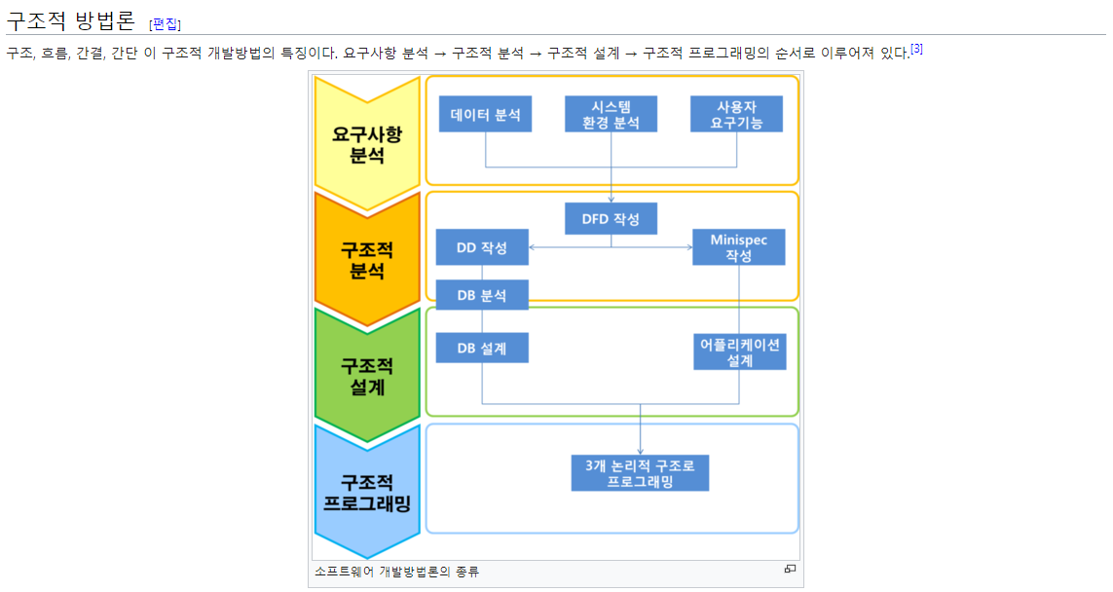

Slide 28
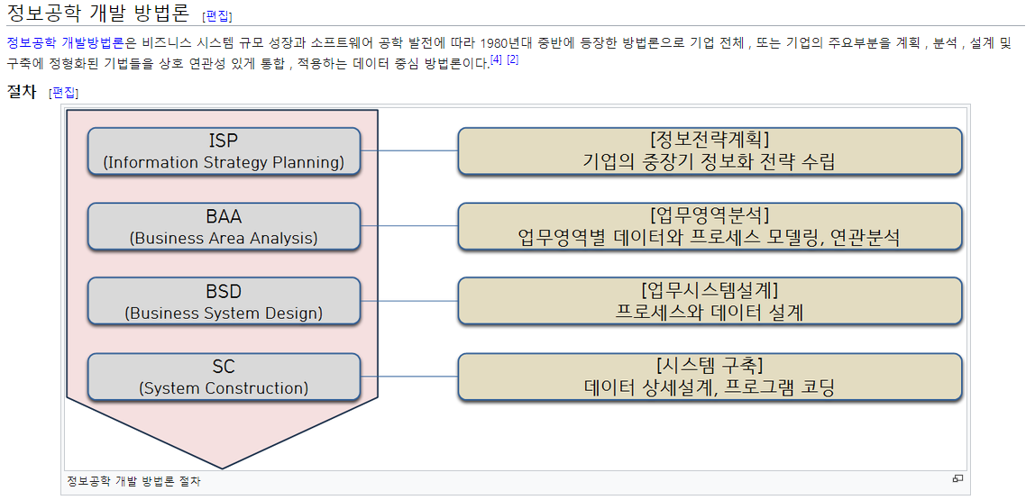

Slide 29
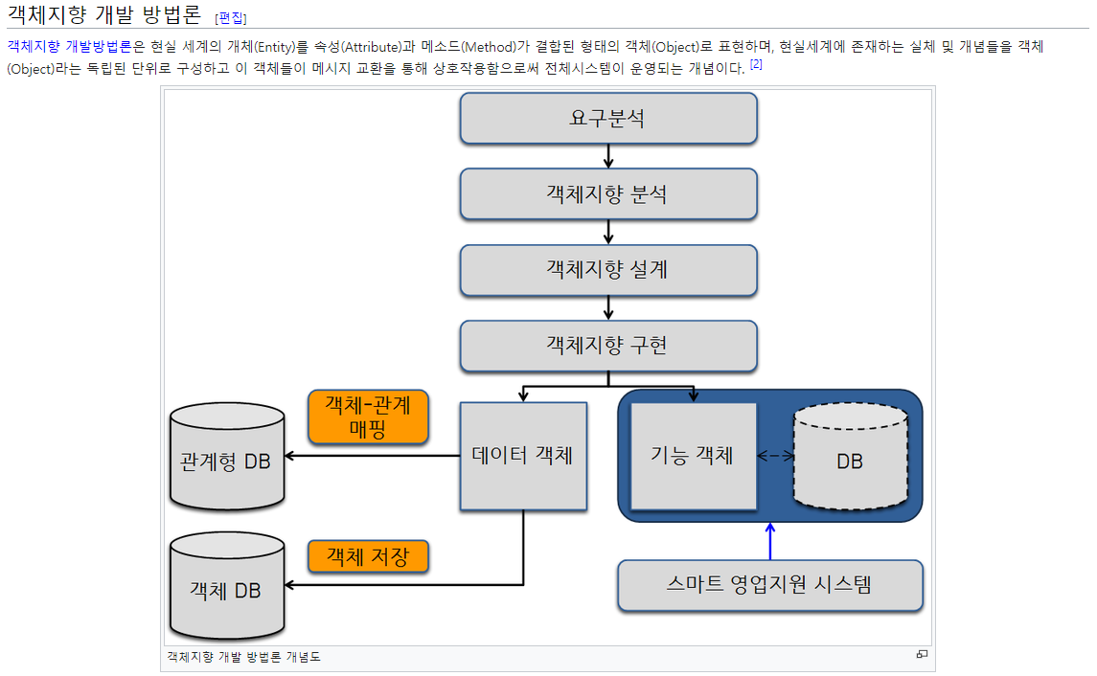

Slide 30
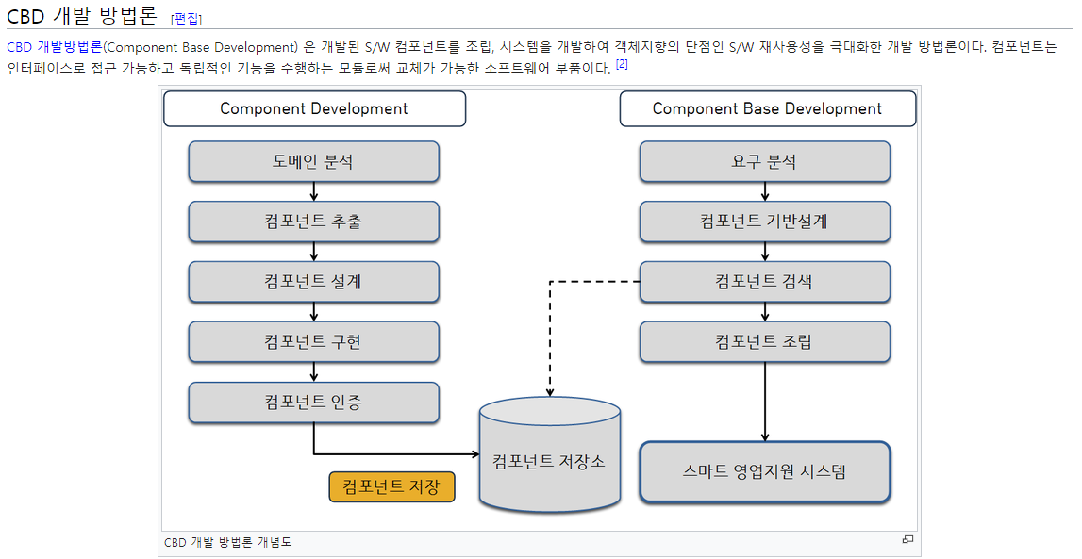

Slide 31
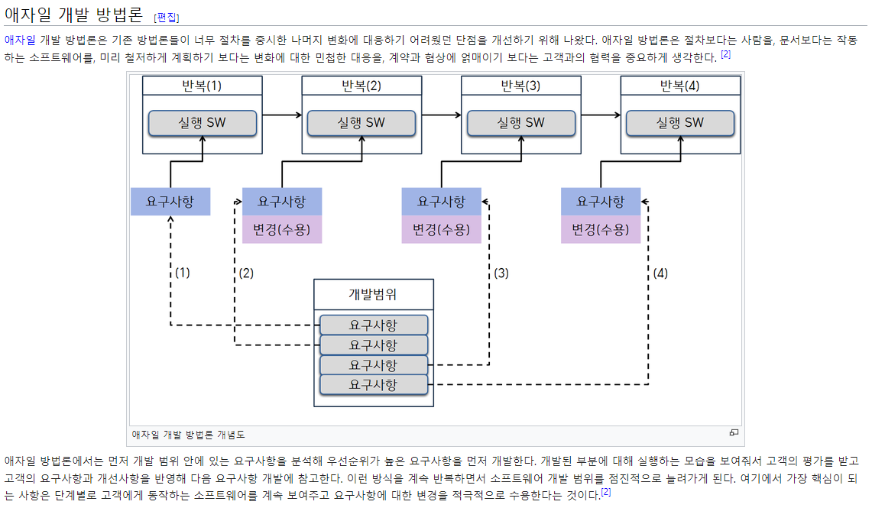

Slide 32
애자일 개발 방법론은 기존 방법론들이 너무 절차를 중시한 나머지 변화에 대응하기 어려웠던 단점을 개선하기 위해 나왔다.
애자일 방법론은
절차보다는 사람을,
문서보다는 작동하는 소프트웨어를,
미리 철저하게 계획하기 보다는 변화에 대한 민첩한 대응을,
계약과 협상에 얽매이기 보다는 고객과의 협력을
중요하게 생각한다.

Slide 33
애자일 방법론에서는 먼저 개발 범위 안에 있는 요구사항을 분석해 우선순위가 높은 요구사항을 먼저 개발한다.
개발된 부분에 대해 실행하는 모습을 보여줘서 고객의 평가를 받고 고객의 요구사항과 개선사항을 반영해 다음 요구사항 개발에 참고한다.
이런 방식을 계속 반복하면서 소프트웨어 개발 범위를 점진적으로 늘려가게 된다.
여기에서 가장 핵심이 되는 사항은 단계 별로 고객에게 동작하는 소프트웨어를 계속 보여주고 요구사항에 대한 변경을 적극적으로 수용한다는 것이다.

Slide 34
프로젝트 수행에서 피드백 사이클은
작으면 작을수록, 잦으면 잦을 수록 좋다
라는 말

Slide 35
물론 애자일 프로세스에 대한 비판도 많지만,
비판의 대상은 주로 ‘애자일’이라는 키워드를 오용, 남용 하거나 지나치게 얽매이게 되는 상황,
즉 적용하는 사람에 대한 비판이지, 방법론에 대한 비판이 아님을 생각해야 한다.

Slide 38
그놈의 프로젝트 요구사항.. 저것은 결코 정적이지 않다.

Slide 39
어떤 개발 프로젝트에서,
솔루션의 생애주기 마지막 단계까지 고려하여
필요한 모든 요구사항을 완벽히 알고 있는 담당자가 과연 있을까?

Slide 40
어떤 개발 프로젝트에서,
솔루션의 생애주기 마지막 단계까지 고려하여
필요한 모든 요구사항을 완벽히 알고 있는 담당자가 과연 있을까?
기존과 다른 효율, 성과를 원할 뿐이지, 그것을 달성하기 위한 솔루션의 세부 스펙,
즉 요구사항을 처음부터 모두 알고 있는 사용자는 없다.
드문 것이 아니라 없다.

Slide 41
그럼 애자일 방식은 뭐 달라?

Slide 43
요구사항 자체가 단계가 진행됨에 따라 계속 변화해 나갈 수 밖에 없다는 사실을
인정하고 들어간다는 것이 큰 차이라고 볼 수 있다.

Slide 44
조금 다른 이야기.
탑-다운 설계와 바텀-업 설계

Slide 45
탑-다운 설계와 바텀-업 설계
탑-다운 설계
바텀-업 설계
톱 다운 설계에서는 계획과 시스템에 대한 이해의 완전성이 중요해진다.
시스템이 있는 정도의 부분의 설계가 충분한 상세함의 레벨이 될 때까지 코딩을 개시할 수 없다.
이 때문에, 설계의 대부분이 완료할 때까지 주요한 기능의 테스트는 할 수 없다.
바텀-업 설계에서는, 모듈 단위의 설계가 완료한 시점에서 코딩과 그 테스트를 개시할 수 있다.
그러나, 바텀-업으로는 모듈간의 관련이 명확화되어 있지 않으면 나중에 설계 변경이 발생해 버리는 위험성이 있어,
실제 문제로서 모듈간의 관련을 최초부터 모두 완벽하게 간파하는 것은 곤란하다.

Slide 46
ERP의 개발 역사
웹서비스의 개발 역사
1964년 경제적주문량 개념과 메인프레임 컴퓨터를 결합한 MRP(Material Requirements Planning) 솔루션을 등장
1990년 12월25일 웹서버 완성후, 첫번째 웹페이지가 만들어짐.
http://info.cern.ch/

Slide 47
과연 탑-다운 방식의 개발이 현재의
BIM 유치 노력 단계에서
건축 설계업 사무자동화 추진 단계에서
가능한 것인가?

Slide 48
과연 탑-다운 방식의 개발이 현재의
BIM 유치 노력 단계에서
건축 설계업 사무자동화 추진 단계에서
가능한 것인가?
팀 내에서
동시 다발적으로 일어나는 바텀-업 설계들을 모아서
상향식 애자일 프로세스로 통합하는 것이
바람직한 방향일 수도 있다.

Slide 49
이제 코딩 이야기 잠깐 해보겠습니다.

Slide 50
REPL?

Slide 51
REPL?
Read-Eval-Print-Loop의 약자
사용자가 입력한 명령어(소스코드)를 읽고 <Read>,
명령어를 평가하고<Eval>,
결과를 출력한 다음<Print>,
다시 입력을 기다리는 상태로 돌아가는 과정을 반복한다 <Loop>.

Slide 52
REPL?
컴파일 과정 없이 즉석에서 코드를 입력해 결과를 바로 알 수 있는 방식을 말한다.
개발 시에 코드를 즉시 테스트 함으로써 편리한 소스 코드를 디버깅 할 수 있다.

Slide 53
우리는 이미 개발자였다.
그것도 굉장히 애자일 한 방법론의..

Slide 54
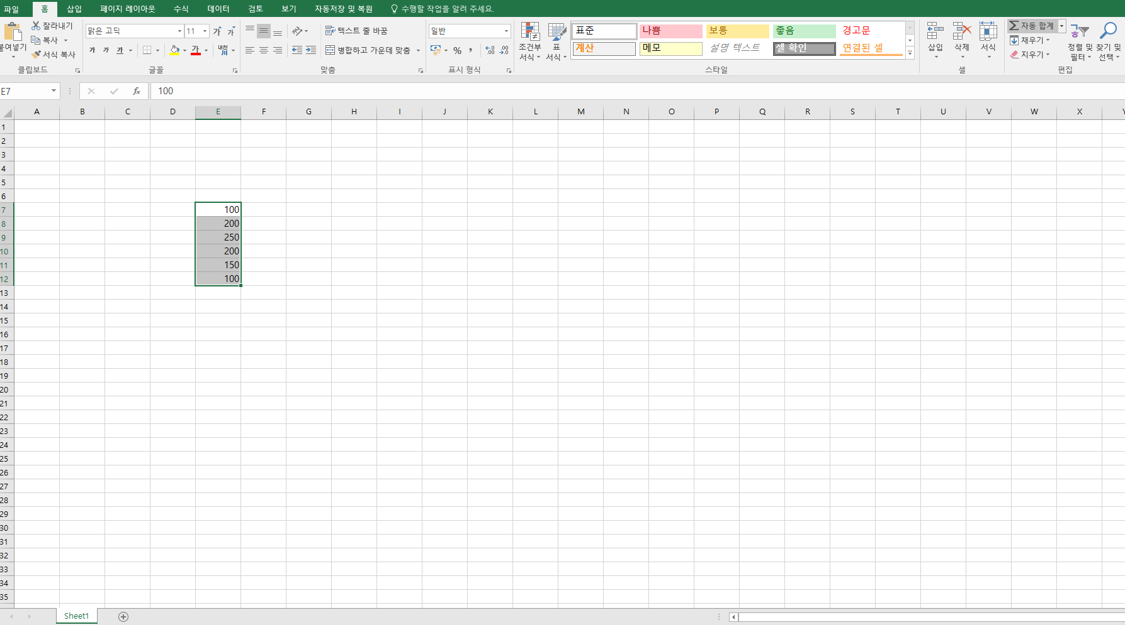

Slide 55
소스코드 작성(read)과
그로 인한 데이터 처리(eval),
그리고 처리한 결과가 다시 숫자로 셀에 표시(print)되는 방식..
은 계속 되풀이 되면서 업무의 흐름을 만든다.(loop)

Slide 56
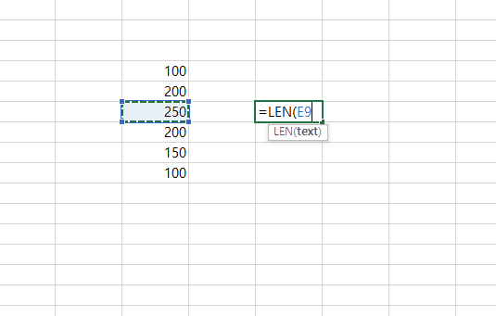
명령을 내리는 곳과, 데이터를 조회하는 곳이 동일하게 ‘셀’이라는 인터페이스를 활용한다.
직관적이고 좋지만
복잡한 명령체계를 관리하기가 불편하다.

Slide 57
다만 이 모든 것을 상쇄하는 장점.
코딩이 끝나면 곧 바로 보고서가 된다.
다만 엑셀로 하는 코딩은 한계가 명확하다.
(최신 엑셀에서는 가능하지만, 사용자 정의함수를 못 만든다던지)

Slide 64
